Slide 1
A polgárosodás kezdetei és kibontakozása Mo.-on 1790-1914
A „hosszú 19. század”

Slide 2
A reformkor fő kérdései,
Széchenyi és Kossuth reformprogramja
Reformkor: 1830--1848. márc. 15.
-a reformeszmék elindítója Széchenyi István
-a liberalizmus eszméi mellett a nacionalizmus eszmerendszere is megérinti (Wesselényi hatása)
-tanulmányutak, az angol gazdasági modell ajánlása
Hitel, Világ, Stádium-az utóbbi 12 pontban foglalja össze a szükséges változtatásokat
Hitel (1830)-a főnemességnek ajánlotta
-a mű a köznemesség körében sikeres, mert a napóleoni háborúkat követő dekonjunktúra idején a nemesség jobban érezte a hagyományos gazdálkodás válságát, mint a főnemesség
-nem kapni hitelt, mert az ősiség, a háramlási jog (1351) ezt lehetetlenné teszi,
a nemesi birtok nem árverezhető
-a robot már nem hatékony, a nemes gazdasági érdeke bérmunkát, tőkebefektetést,
a céhek, hatósági árszabás eltörlését, a közlekedés fejlesztését kívánja
--mindez jelenti a törvény előtti egyenlőséget,
a részleges közteherviselést (megyei háziadó, országgyűlési költségek nemes általi fizetését) is [Stádium, 1833]
Gyakorlati alkotásai:
-1825: az ogy. –en egy évi jövedelmét felajánlja az MTA létrehozására
(a Tudós Társaság gondolata a felvilágosodás korából ered, Bessenyei Györgytől)
-kaszinó, lóverseny, lótenyésztés, selyemhernyó-tenyésztés, József-hengermalom (a nádorról elnevezve)
-gőzhajózás a Balatonon és a Dunán, az Al-Duna és a Tisza szabályozása
-1848: a Batthyány-kormányban közlekedés-és közmunkaügyi miniszter
-a Lánchíd (Clark)

Slide 3
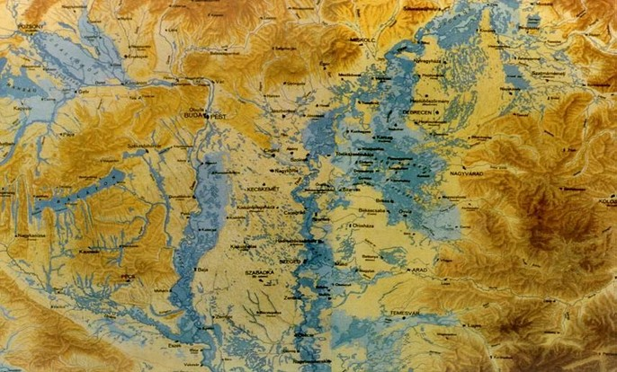
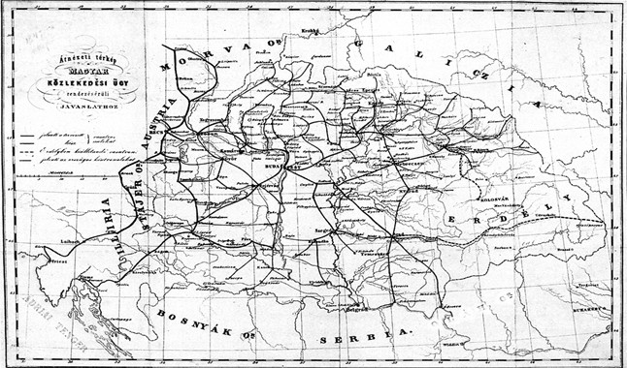
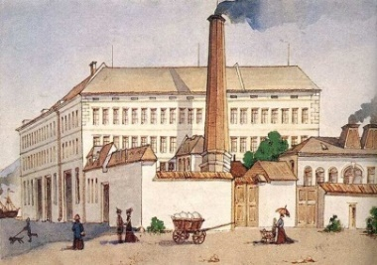
Hogyan kívánta Széchenyi Mo. gazdaságát átalakítani? Milyen európai minta állt rendelkezésére? Mely tevékenységei révén vált a gróf a „legnagyobb magyarrá”?
A kérdés kifejtéséhez használja fel a forrásokat és ismereteit! hosszú esszé, kb. másfél oldal 33 p
A József-hengermalom (gőzmalom)
http://www.mimicsoda.hu/cikk.php?id=640
A Tisza-szabályozás tervezete
http://slideplayer.hu/slide/2774667/
A vasútépítés tervezete
http://slideplayer.hu/slide/2774667/

Slide 4
 | Széchenyi | Kossuth
Támogatói kör | „mindent a népért, de semmit a nép által”—a főnemesség legyen a kezdeményező fél a forradalomtól | „mindent a népért, a néppel” -a nemesi vármegyére (a köznemességre) támaszkodik, amely az abszolutizmus ellen állam az államban; -az érdekegyesítés elve szerint az alkotmány sáncaiba be kell vonni a jobbágyságot is, hogy az udvar ne tudja azt a nemesség ellenében kihasználni
Közjogi viszony | kerüli a konfliktust Béccsel | A Béccsel való esetleges konfliktust is vállalja, de 1849-ig nem akar elszakadni a birodalomtól; perszonáluniós viszony
Reformok sorrendje, tempója | Először gazdasági reformok, felzárkózás Nyugathoz, majd a politikai viszonyok változtatása Lassú, szerves fejlődés | Először politikai reformok, majd gazdaságiak Gyors változások
Gazdasági reformok | Szabad verseny -Bp. központú sugaras vasúthálózat | Magyar védvám-ennek kudarca után a Védegylet (1844) -Vukovár-Fiume-vasút építésének terve, a magyar gabona így közvetlenül juthatna ki a világpiacra
Jobbágykérdés | Önkéntes örökváltság | Kötelező örökváltság állami kárpótlással
Nemzetiségi kérdés | Türelmes, mert a birodalmi eszmén nőtt fel; elfogadja a soknemzetiségű országot | Az egy politikai nemzet elve; burkolt magyarítás
Vélemény egymásról | „A legnagyobb magyar” (Kossuth) | „A szívével politizál”, „izgat” (Széchenyi)

Slide 5
Kossuth Lajos
Vagyontalan kisnemes fia, a megyei politikában nőtt fel; tapasztalatai: alkotmányos intézmények hiányában a vármegyék szerepe jelentős az udvari politikával szembeni ellenállásban
A parasztmegmozdulások tanulsága (1831: koleralázadás) az érdekegyesítés szükségessége
-személyében felszabadítani a jobbágyot és tulajdonhoz is juttatni
-a nemességet sem szabad elfordítani a reformoktól
1832-36-os ogy.: megalakul a szabadelvű ellenzék Wesselényi követőiből
-az Ogy.-i Tudósítások szerkesztője Kossuth (a cenzúra kikerülésével)
-Törvényhatósági Tudósítások (megyei tudósítások)
koncepciós perbe fogják, az országgyűlési ifjakkal együtt
1841-44: a Pesti Hírlap szerkesztője, a vezércikkek népszerűvé teszik (aktuális témák, pl. közadózás)
1844: a Védegylet a hazai ipar támogatására alakul,
Kossuthnak működési lehetőség az ellenzék összefogására
A Széchenyivel folytatott vitát követően (Kelet Népe-vita, 1841) a közvélemény a gyorsabb változásokat követelő Kossuth mellé áll, aki a szabadelvű ellenzék vezetője lesz
1847-48-as utolsó rendi ogy.: Pest vármegye egyik követe,
a felirati javaslatban (48. márc. 3.) megismétli az Ellenzéki Nyilatkozat pontjait (felelős kormány, népképviseleti ogy., közteherviselés, polgári szabadságjogok, kötelező örökváltság állami kárpótlással, alkotmányt az örökös tartományoknak is)
1848-ban a Batthyány-kormány pénzügyminisztere,
a szabadságharc alatt az Országos Honvédelmi Bizottmány elnöke,
1849-ben kormányzóelnök

Slide 6
A pesti forradalom eseményei
1848: a népek tavasza (Palermo Itáliában jan., Párizs: 1848. febr., Bécs: márc. 13., Berlin—Havasalföldig)
Rossz termésű évek, az alsó társadalmi rétegek éheznek—radikalizálódnak
A bécsi forradalom hatására a radikális Fiatal Mo.= Pilvax-kör márc. 15-re utcai felvonulást hirdet (Petőfi, Vasvári, Irinyi József, Jókai M.)
A 12 pont és a Nemzeti dal kinyomtatása Landerer nyomdájában a cenzúra megkerülésével (a vers a József-napi vásárra készült, tehát előrehozták a megmozdulást)
--a 12 pontban:
sajtószabadság, évenkénti ogy. Pesten, felelős kormány, tv. előtti egyenlőség, úrbéri viszonyok megszüntetése, politikai foglyok szabadon bocsátása, unió Erdéllyel…
Délután a Nemzeti Múzeum előtt már mindenkinek kezében vannak a példányok, nem kell őket felolvasni
A városvezetés csatlakozásra bírása (a köznemesség támogatásának megszerzése, így az ifjúság katalizátora az eseményeknek)
A Helytartótanács nem meri a helyőrséget kiküldeni
Táncsics kiszabadítása
A Nemzeti Színházban a Bánk bán játszása, ami tekinthető nemzeti drámának, az érdekegyesítésről is szól (Petur, Tiborc panaszai). A mű eszméi 1848-ra beértek.
-Kokárdakitűzés a színházban (a nagy francia forradalom mintájára)
Márc. 15: a felsőtábla által is elfogadott felirati javaslatot egy gőzhajó Bécsbe viszi az uralkodóhoz
István nádor teljhatalmat kér és kap a magyarországi ügyek intézésére,
kinevezi Batthyányt miniszterelnöknek (márc. 17.)
A Batthyány-kormány megalakulása nagykoalíciós alapon:
a miniszterek liberális ellenzékiek (Deák F. igazságügy, Kossuth pénzügy)…,
de centralista (Eötvös József vallás- és oktatásügy) és konzervatív (Esterházy Pál, a király személye körüli miniszter) is van köztük

Slide 7
Az áprilisi törvények (1848. ápr. 11.)
1848. ápr. 11.: V. Ferdinánd király szentesíti a tv.-eket
-az alkotmány (alaptörvény) összegzi a reformkor és a polgári forradalom eredményeit
Az államforma: alkotmányos monarchia (a király az országgyűléssel együtt vesz részt a tv.hozó folyamatban: összehívja, berekeszti, feloszlathatja, tv.-eket szentesít)
-rendeletei miniszteri ellenjegyzéssel érvényesek
„uralkodik, de nem kormányoz”
Az ogy. évenként Pesten ülésezik, a téli hónapokban. (Pest a reformkortól kulturális, gazdasági főváros)
A kormány az ogy.-nek felelős
Polgári átalakulás történt a feudális kiváltságok felszámolásával: tized, ősiség, úriszék, jobbágyrendszer eltörlése (kötelező örökváltság)
-az állami kártalanítás módjáról döntés a következő ogy.-en
-a jobbágy megkapta telkét, a házas zsellér kis parcellát kapott legelőkből
a végrehajtás sikeres a kormány fennhatósága alatti területeken
Polgári szabadságjogok: sajtószabadság…
Politikai jogok: népképviseleti ogy.
-választójog (alacsony vagyoni cenzus, műveltségi cenzus)
-akinek eddig volt választójoga, megtarthatta (jogkiterjesztés, érdekegyesítés) aktív választójog
-a választhatósághoz kell a magyar nyelvtudás (a magyar államnyelv) passzív választójog
Hiányok:
-nem rendezték a közjogi viszonyt Ausztriával (a had-és pénzügyet Bécs felségjognak tartotta, ezen tárcákat többször megpróbálta visszavonni)
-a külképviseletek Bécs fennhatósága alatt maradtak
--mindkét fél kivárt, Bécset lekötötték a birodalomban zajló forradalmak (olasz területek pl.)
-a nemzetiségi kérdés: a nemzetiségek nem kaptak kollektív jogokat (az egyéni szabadságjogokért
--szabadság és tulajdon– „hálásak lehetnek”, a szabadelvű ellenzék ezért várja az elmagyarosodásukat;
az egy politikai nemzet értelmében egy nemzet van: a magyar, a többiek etnikumok)
-a jobbágyfelszabadítás továbbfejleszthető
Összességében európai színvonalú alkotmány

Slide 8
A szabadságharc főbb katonai és politikai eseményei (1848/49)
Szept. 11. : Jellasics horvát bán átlépi a Drávát (az udvar túlígérte Kossuthot, kijátszva a nemzetiségi kártyát)—a horvát autonómia helyett Mo.-gal azonos státuszú Horvátország lenne a birodalmon belül
Szept. 29.: Pákozdnál Móga János nemzetőrseregével legyőzi a bánt, aki Bécs felé menekül; késve üldözik
Október elején új kormány: Országos Honvédelmi Bizottmány (OHB)---elnöke Kossuth
Okt. 30.: Schwechat: a magyar sereg veresége, a 3. bécsi forradalom bukását követően (vita arról, exportálható-e a forradalom, átlépjük-e a határt; amikor ezt megtesszük, már késő)
1848. dec. 2.: Bécsben belső puccsal megbuktatják V. Ferdinándot.
Fő bűne az áprilisi alkotmány aláírása, ami megköti a kezét. Utódja a 18 éves Ferenc József.
Görgey kiépíti a feldunai hadtestet, ezért nem bocsátkozik harcba Windiscgraetzcel; a Felvidék felé hátrál
-emiatt fel kell adni Budát (1848. dec. vége: kiürítik a várost, a kormány és az ogy. Debrecenbe költözik)
1849: jan. 5., váci kiáltvány: Görgey a királynak korábban esküt tett tisztjeit kívánja megnyugtatni;
-a harc törvényes; mivel az országot megtámadták, ezért védekezünk
-a magyar hadügyminisztertől (Mészáros Lázár) jövő utasításokat fogadjuk el—tehát nem az OHB-től, értsd Kossuthtól jövő utasításokat!!
A Kossuth-Görgey-konfliktus: végigkíséri a szabadságharcot
-hozzájárul, bár nem döntő mértékben, annak leveréséhez

Slide 9
A Kossuth-Görgey-vita
 | Kossuth | Görgey
Katonai erő típusa | A nemzetőrséget nagyra értékeli (terepismeret, gerillaharc stb.) | Csak a reguláris katonaságot értékeli
Összpontosítási helyszín 1849 nyarán | Szeged térsége -problémák: 1. a Temesköz kevert etnikumú terület, mely ellenséges a magyarsággal és annak ügyével 2. egyszerre kellene legyőzni az osztrák és orosz ellenséges erőket -de közel a török határ a meneküléshez | Komárom térsége -előny: -magyarlakta terület, mely biztosít utánpótlást -szerinte külön-külön kell legyőzni az osztrákokat és az oroszokat
Foglalkozás, katonai célok | Politikus Azonnali katonai sikereket szeretett volna elérni, hogy abból politikai tőkét kovácsolhasson, ezért beleszólt katonai ügyekbe. | Katona Nem a politikai számítások, hanem a stratégia befolyásolta

Slide 10
A tavaszi hadjárat (1849. márc.-máj.)
Előzmény:
-Erdély: osztrák erők betörése, de Bem 1848 karácsonyától győzelmeket arat, és ellentámadást kezd. Ezáltal hátulról védi Debrecent, a kormány székhelyét; győzelmei szabad mozgásteret adnak a tavaszi hadjárat számára
—Bem sikereit a gyorsan mozgó alakulatoknak
és a nemzetiségi konfliktusok eredményes kezelésének köszönheti (nem magyar volt!)
Febr. 28.: Kápolna: Windischgraetz legyőzi Dembinskit, akit Görgey nyomására leváltanak
Haderő-összpontosítás a Tisza mögött;
-Görgey a Felvidékről megérkezik az Alföldre,
-Délvidékről Damjanich és mások csapatait fölrendelik ugyanide
Ápr.: Hatvan, Tápióbicske, Isaszeg, Vác, Nagysalló, Komárom
---magyar győzelmek; több, sikertelen kísérlet az osztrák erők bekerítésére
Április 14.: a Függetlenségi nyilatkozat kimondása a debreceni Nagytemplomban
(Kossuth a népakarat nyomása alá helyezte az országgyűlést, amelyik félt kimondani a döntést)
-a független ország nemzetközi elismerését reméli a döntéstől—ez illúzió volt, a nagyhatalmak ugyanis a Habsburg Birodalmat tekintik a kontinentális egyensúly megtestesítőjének, benne Mo.-gal
-a Habsburg-ház trónfosztása1707 után ismét, történelmi bűneikre hivatkozva (pl. mert megtámadták az országot a horvátok által)
-az államformáról egyelőre nem döntenek
Buda elfoglalása (május 21., Komáromból hozott ágyúkkal)
--mivel főváros, ezért időveszteség árán is be kellett venni;
--osztrák helyőrsége hátba támadhatta volna a továbbvonuló magyar csapatokat
Május 1.: Ferenc József segítséget kér I. Miklós orosz cártól, ez szent szövetségi beavatkozás
-az eddigi, egyensúlyban lévő erőviszonyok megváltoznak: 200 000 orosz katona érkezik
-a Komárom felől a délvidéki összpontosítási helyszínre érkező Görgey már harcol velük
Május eleje: a Szemere-kormány megalakulása (Szemere Bertalan a Batthyány-kormány belügyminisztere volt)
-Kossuth kormányzóelnök lesz; jogköre csökken—rendeletei csak miniszteri ellenjegyzéssel érvényesek
Nemzetiségi határozat (júl. vége): megbékélési kísérlet a nemzetiségekkel;
az ogy. a nemzetiségeknek alsó- és középfokon önigazgatást, szabad nyelvhasználatot biztosít, de már túl késő
Erdély elveszik, a segesvári csatában Petőfi eltűnik (júl. 31.)
Aug. 9.: Temesvárnál Bem csatát vállal, de Haynautól vereséget szenved
Aug. 11.: Kossuth lemond, a teljhatalmat Görgeyre ruházza (övé a polgári és katonai hat., az egyetlen ép hds.)
Aug. 13.: Világosnál az oroszok előtt Görgey feltétel nélkül leteszi a fegyvert, aki nem áruló vidini levél

Slide 11
A kiegyezéshez vezető út
Haynau-korszak (1849-50)--megtorlások
-a 13 aradi vértanú és Batthyány Lajos miniszterelnök kivégzése
Bach-korszak, ő a korszak belügyminisztere (1850-59): újabszolutizmus
-úrbéri pátens: a jobbágyfelszabadítás érvényben marad, de a nemesség kárpótlása elhúzódik, ez elindítja a dzsentrivé válást
-a közlekedés fejlesztése, a belső vámhatár megszüntetése (1850)
-osztrák-fr.-olasz háború (1859: Solferino—osztrák vereség)
-az újabszolutizmus elleni tiltakozás formái:
passzív ellenállás (a köznemesség nem vállal hivatalt)-így a nemzetiségiek kedvezőbb helyzetbe kerülnek
emigráció (Kossuth alkotmánytervezete a nemzetiségi megbékélésért--a kiegyezés alternatívája?)
3. fegyveres ellenállás
4. Széchenyi Döblingben: kritikája a Bach-rendszerről (Pillantás a névtelen Visszapillantásra)--öngyilkos 1860
1860. okt.: októberi diploma -visszaállna a magyar alkotmányosság, de 1847-es jogkörökkel
1861: februári pátens -központosító és alkotmányos elemek
-közös Birodalmi Gyűlés ülésezne jelentéktelen magyar jelenléttel
-az 1861-es magyar ogy. elutasítja a pátenset 1848-as alapon, az elutasítás módjában van különbség:
--FELIRATI PÁRT: mint tárgyalófelet elismeri Ferenc Józsefet, az uralkodóhoz intézett ogy.-i feliratban tiltakozik (Deák Ferenc)
-HATÁROZATI PÁRT: ünnepélyes határozatban utasítja vissza Bécs kezdeményezéseit (Teleki László)
-Teleki öngyilkos, a végszavazást a Felirati Párt nyeri, de az ogy.-t feloszlatják
Schmerling-provizórium (1861-65)=átmeneti időszak
1865: Deák húsvéti cikke-a nemesség kompromisszumkészségét fejezi ki az alkotmányosság helyreállítása esetén
-oka: belefáradt a passzív ellenállásba
-a közös ügyekben a nemesség hajlandó engedni a 48-ból (ezek a korábbi felségjogok: kül-,hadügy és ezek pénzügyei)
—a közösügyi rendszer alapjai már a Pragmatica Sanctióban (1723), pl. a közös védelmi kötelezettség
-első a birodalom biztos fennállása
-második szempont a magyar önállóság kérdése
1866: Königgraetz--osztrák csatavesztés a porosz-osztrák háborúban ( a kisnémet egység valósul meg porosz vezetéssel) magas államadósságok a birodalomban

Slide 12
A kiegyezés tartalma és értékelése
-az új államalakulat neve: Osztrák-Magyar Monarchia
—államformája: dualista (kétközpontú) alkotmányos királyság
------reálunió, ami szorosabb államjogi viszonyt jelent, mint a perszonálunió
-közös ügyes rendszer: közös had-és külügy, az ezek fedezésére szolgáló pénzügy (az 1848-ban rendezetlenül maradt ügyek megoldása
Ezek a középkorban uralkodói felségjogok voltak.
-a közös ügyeket a két független törvényhozás által küldött 60—60 fős delegációk ellenőrzik (csak írásban érintkeznek, elkerülendő a közös birodalmi gyűlés látszatát). Szavazásra összeülhetnek.
—jelentős marad ezen ügyekben az uralkodó befolyása
-a közös haderő vezénylete is Ferenc József kezében,
az országgyűlés csak az adó-és újoncmegszavazás révén gyakorolhat befolyást a közös hadügyre
-az alkotmányosság helyreállítása: cenzusos választójog alapján összehívott országgyűlés
és az annak felelős kormány (miniszterelnök Andrássy Gyula)
De: a kormánynak a törvényjavaslatokat ogy.-i beterjesztés előtt jóvá kell hagyatnia az uralkodóval (előszentesítési jog)
-a megyerendszer visszaállítása
-gazdasági kiegyezés, mely 10 évenként újratárgyalható:
—Mo. méltányosságból részt vállal az osztrák államadósság törlesztéséből
—közös vámterület (1850—) és közös valuta, szabad tőke-és munkaerő-áramlás
—a közös költségek elosztása a két birodalomrész között
(kvóta: Ausztria: 70%, Mo.: 30%)
A kiegyezés értékelése:
-a birodalom két legerősebb nemzete egyezett ki a nemzetiségek feje felett
-választás abban volt: Béccsel vagy a nemzetiségekkel kellett megegyezni
-adott viszonyok között reális kompromisszum;
—a nemzeti fejlődés lehetőségét az abszolutizmus viszonyaihoz képest jobban biztosította
—megnyitotta a gazdasági felzárkózás lehetőségét
-a közjogi vita:
--az Ausztriával létesített államjogi kapcsolat ellentétes értékelése végigkíséri a korszakot (a Deák-párt és utódpártjai és parlamenti ellenzéke); eltereli a figyelmet fontos társadalmi kérdések megoldásáról (pl. a föld-és nemzetiségi kérdés)
-Igaza volt-e Kossuthnak? (Cassandra-levél):
Cassandra trójai királylány mindig igazat jósolt, de jóslatait senki nem hitte el
---Deák Kossuth szerint lelépett a 48-as alapról
--a jogvisszaszerzés útja helyett (1861-es ogy.) a jogfeladás útját választotta
—de: emigrációból könnyű ítéletet mondani, Kossuth a hazai problémákat nem érzékeli

Slide 13
Gazdasági változások a dualizmus korában I.
A lemaradás tényezőinek megszüntetése — liberális gazdaságpolitika
a céhek felszámolása (1872)
az 1880-as évektől a modern gyáripar állami támogatása adókedvezményekkel stb.
Ganz, Weiss—Manfréd üzemei stb.: transzformátor (Déry- Bláthy-Zipernowsky), villamos vasút (Kandó Kálmán), autó
a mg.-ra és az iparra is érvényes védvámrendszer létrehozása
A közlekedés, az infrastruktúra fejlesztése: reformkori és Bach-korszakbeli folyamatok folytatódnak.
A katonai szempontok melletta gabonatermő területek, a szén-és vasérclelőhelyek elérése.
-a vasútfejlesztés: húzóágazat, mert munkahelyeket, piacot teremt (a nehézipar, gépgyártás számára nagy megrendelő, így fellendíti az adott régiót)
-a kamatbiztosítási törvény: a vasútépítés drága és lassan megtérülő vállalkozás; az állam biztosítja a befektetőnek a nyereséget veszteség esetén is
-Baross Gábor, a „vasminiszter” a magántulajdonú vasúttársaságokat államosítja
-a zónatarifa: a vasúthálózatot távolsági zónákra osztják; a szomszédos zóna állomásai között olcsó díjtételek, 225 km felett egy végtelen zóna, ahol nem emelkedik a viteldíj.
A termelők hasznát nem a vasúttársaságok fölözték le.
-az ármentesítés: cél a mg.-i termőterületek növelése az árterületek felszámolásával, külterjes úton (kubikosok)
Európa leghosszabb gátrendszere
-a problémák:
az árvizek gyorsabb levonulásával megnövekedő belvízveszély
nem nyernek sokkal több értékes mg.-i területet
1. A mg. fejlődése
-Mo. közepesen fejlett agrár-ipari ország (gazdasági munkamegosztás a Monarchiában)
-a termelékenység növekedése (intenzív kultúrák):
fajtaváltás és istállózó tartás (szürke marha helyett vöröstarka fajta, amely több tejet ad)
vetésforgó (takarmányozás!)
-bővülő export (az OMM védett piacaira, mert Európát elárasztotta az olcsó amerikai gabona. A kivitel kevésbé búza, inkább liszt. Bp. malomipari központ, a Balkán gabonáját is itt őrlik.
-kapás-és ipari növények termesztése (krumpli, kukorica, cukorrépa)
Mo. a birodalom éléskamrája, mint a 18. században volt.
-olcsó, nagy létszámú munkaerő (Mo.-on a magyarságot érinti először a 2. ipari forradalom hatásaként jelentkező demográfiai robbanás)
-kevés gép, pl. cséplőgép
-a tulajdonosok többsége 0—5 holdas törpebirtokkal rendelkezik, mely fejlődésképtelen

Slide 14
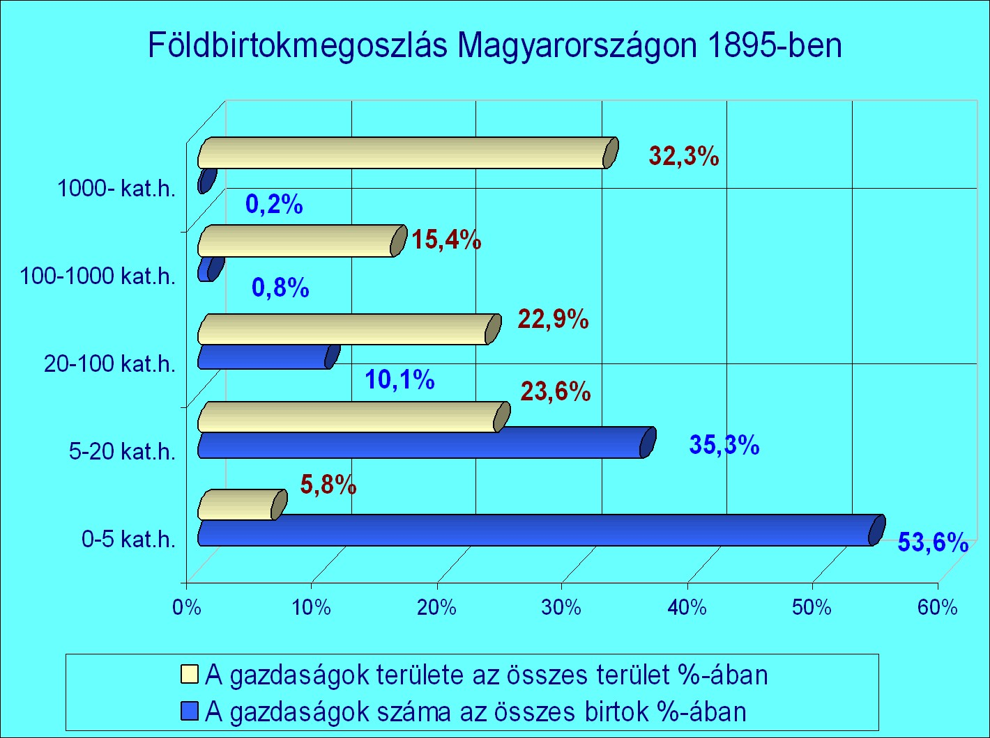
Gazdasági változások a dualizmus korában II.
A korszak nagy földmunkáit a kubikosok tömege végzi (vasútépítés, folyószabályozások).
Az 1890-es években ezek a munkálatok lezárulnak, az agrárproletárok mozgalmai ekkor kezdődnek.
2. Az ipar fejlődése
-A szén-és vasércbányák közelében több nehézipari központ is létrejön (Krassó-Szörény-iparvidék Resicabánya központtal, a borsodi és a salgótarjáni iparvidék…)
-A századfordulótól fejlődik a vegyipar és az elektromos ipar.
-Az ipari munkások többsége a nehéziparban dolgozik, de a századfordulótól nő a könnyűiparban foglalkoztatottak száma is (női, szakképzetlen munkaerő a textiliparban).
-A termelési értékek szempontjából a korszakban meghatározó az élelmiszeripar (malom-, cukor- és szeszipar).
3. A hitelszervezet fejlődése
-A hitelszervezet 1867 után a magyar gazdaság egyik leggyorsabban fejlődő ágazata.
-Az ipari részvényekben folyamatosan nő a hazai és az állami tőke szerepe.
(Kaposi J.—Száray M.: Történelem III. képességfejlesztő mf. Nemzeti Tankönyvkiadó Zrt., Bp., 2008; 140—141. o. 2/d feladata nyomán)
4. Bp. világvárossá válása
-1873-ban egyesül Buda, Pest, Óbuda
-jó a közlekedés-földrajzi helyzete, a sugaras szerkezetű vasúthálózat központja (Széchenyi koncepciója)
-a legtöbb tőkét Bp.-en fektetik be a korszakban
-a Fővárosi Közmunkák Tanácsa irányítja az állami beruházásokat
-reprezentatív középítkezések (a millennium idején főleg)
-eltérő funkciójú városrészek kialakulása: city, kertvárosok, munkásnegyedek
-verseny Béccsel, eklektikus stílus
Összegzés:
Mo. zárkózik az örökös tartományokhoz, ezt a folyamatot az 1. vh. kitörése
akasztja meg-zárja le.
http://slideplayer.hu/slide/2039557/

Slide 15
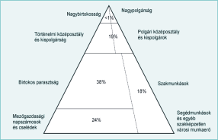
A magyar polgárosodás társadalmi, gazdasági jellegzetességei, sajátosságai
Népek, nemzetiségek szerepe a modernizációban
-Bp.-hez hasonló ütemben nem fejlődik a többi város (kevesebb tőkével, de fejlődik a külső városgyűrű (Temesvár, Szabadka, Pozsony)
Torlódott/torlódó társadalom vö. a nyugat-európai középosztályi társadalommal
—a társadalom mentalitását a köznemesi szemlélet határozza meg (úri középosztály: gyűjtőmedence)
I. A félfeudális társadalom = preindusztriális/ipari forradalom előtti társ.:
Az arisztokrácia: politikai befolyás, korszerű nagybirtokok
-bankok, vállalatok igazgatósági tagjai
A köznemesség, a dzsentri: tőkehiány--földjét vesztve állami, megyei hivatalt vállal, és feltűnik az értelmiségi pályákon
A parasztság: a volt telkes jobbágyok és a zsellérek egy része tulajdonosa földjének
-népszaporulat ->a földek aprózódása ->a földnélküliek száma növekszik (1890-es évek) kivándorlási hullám
-a parasztság vagyonilag differenciált:
-gazdagparasztság: vagyona nem jár arányos társadalmi elismertséggel
-középparasztság
-szegényparasztság -> általában bérmunkát vállal
-földnélküliek: bérmunka, földmunka (építkezéseken)
-uradalmi cselédek: nagybirtokon élnek személyi kiszolgáltatottságban
Nagyatádi Szabó István kisgazdapártja (1909) parlamenti párt,
földosztást követel a földbirtokosok kárpótlásával.
II. Az ipari társadalom = indusztriális társ.:
-nagypolgárság
--terménykereskedelemből meggazdagodott németek és zsidók
—pénzarisztokrácia (a bankok és nagyvállalatok irányítói)
-polgári középosztály
-kispolgárság: szemben áll a nagytőkével,
de elutasítja a magántulajdont támadó irányzatokat is
—az állami kisalkalmazottak (vasutasok, csendőrök, postások stb.)
-a nagyipari munkásság: száma nő
-magas a szakmunkások aránya, bérezésük jó (kispolgári szinten élnek)
-a betanított és segédmunkások bére alacsony (textilipar pl.)
A nők háztartási cselédként, hivatalnoknőként (telefonközpontokban),
a századfordulótól diplomásként értelmiségi pályákon dolgoznak.
http://ofi.hu/2005-os-erettsegi-eredmenyeinek-elemzese-tortenelem
Torlódó társadalom
preindusztriális
indusztriális

Slide 16
Etnikai viszonyok és a nemzetiségi kérdés a dualizmus korában
A nemzetiségi kérdés 1849—1868
-az olmützi alkotmány (kényszerített, 1849. III. 4.) a nemzetiségeknek nem ad területi autonómiát
-az újabszolutizmus alatt: „egyazon jogúság, egyazon szolgaság”
—de: a hivatalokba nagy számban kerültek nemzetiségiek a magyar nemesség passzív ellenállása miatt
-a nemzetiségi tömegek nacionalizmusa erősödik, ez 1848 előtt csak a vezető rétegre terjedt ki—helyzetük saját szempontjukból kedvezőbb, mint korábban volt
-meddő közeledési kísérletek, hiányzik a kölcsönös engedni akarás
(a magyar politika: egy politikai nemzet, benne etnikumok;
a nemzetiségek: területi autonómia)
-az 1868-as (Deák-Eötvös –féle) nemzetiségi törvény
—a törvényt Eötvös József kultuszminiszter fogalmazza, de csak Deák kompromisszumos bevezetőjével lehet elfogadtatni a törvényhozással (eltűnőben a nemesség liberalizmusa a reformkorhoz képest!)
——a bevezetőben az egy politikai nemzetre hivatkozás
——kiterjedt anyanyelvhasználat: alsó-és középfokú bíróságon, a törvényhatóságban (megye, település) saját nyelvüket használhatják
———a felsőoktatás szintjéig nemzetiségi iskolahálózat, melyet az állam tart fenn
——nemzetiségi egyesületek, pénzalapok működtethetők, melyek nem folytatnak államellenes tevékenységet
Értékelése: a törvény engedményeit a nemzetiségek keveslik, de az európai színvonalú, liberális felfogású.
A reformkori magyar értelmiség utolsó nívós megnyilvánulása.
-kérdés: a gyakorlatban mennyire betartható (a magyar állami szerveknek bírni kellene a nemzetiségi nyelveket vagy megoldani a tolmácsolást; apparátus és akarat kérdése
A valós magyar politika az asszimilációs törekvés.
A horvát-magyar kiegyezés (1868)
-a horvát politikai nemzet, területi autonómiát kap széles jogkörökkel
-Szlavónia és a Határőrvidék csatolása, de ezek szegény területek
-saját orsz. gyűlés és felelős kormány (élén a bán) néhány tárcával (közig., igazság-és oktatásügy)
-a bánt a király nevezi ki a magyar miniszterelnök javaslatára
-vitás kérdés marad Fiume kérdése: a kikötőváros magyar igazgatású lett, nyelve lakossága alapján az olasz
Értékelése: a horvátok először nem akarták elfogadni, mert az önigazgatás sokba kerül,
ők maguk nem tudnák finanszírozni; magyar anyagi támogatással és politikai nyomásra hagyják jóvá
-keveslik (trializmusra vágytak, a magyarokéval hasonló jogokra a Monarchián belül)

